Slide 1
主角战机
道具
子弹
胜负判定系统
随机地形系统
敌方战机
障碍物

Slide 2
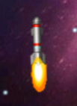

障碍物/墙体
（会阻挡子弹和战机通过）
主角战机通过WASD控制移动

Slide 3
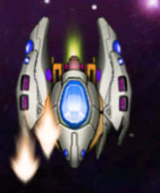
目标敌机被击落，即可获取游戏胜利
Victory！You defeated all enemy aircraft！

Slide 4

敌机发射子弹，击落主机，游戏失败
Defeat！Your aircraft was shot down by enemy！

Slide 5


场景内存在大量随机生成的道具，主机拾取后可以获得特殊效果

